Slide 1
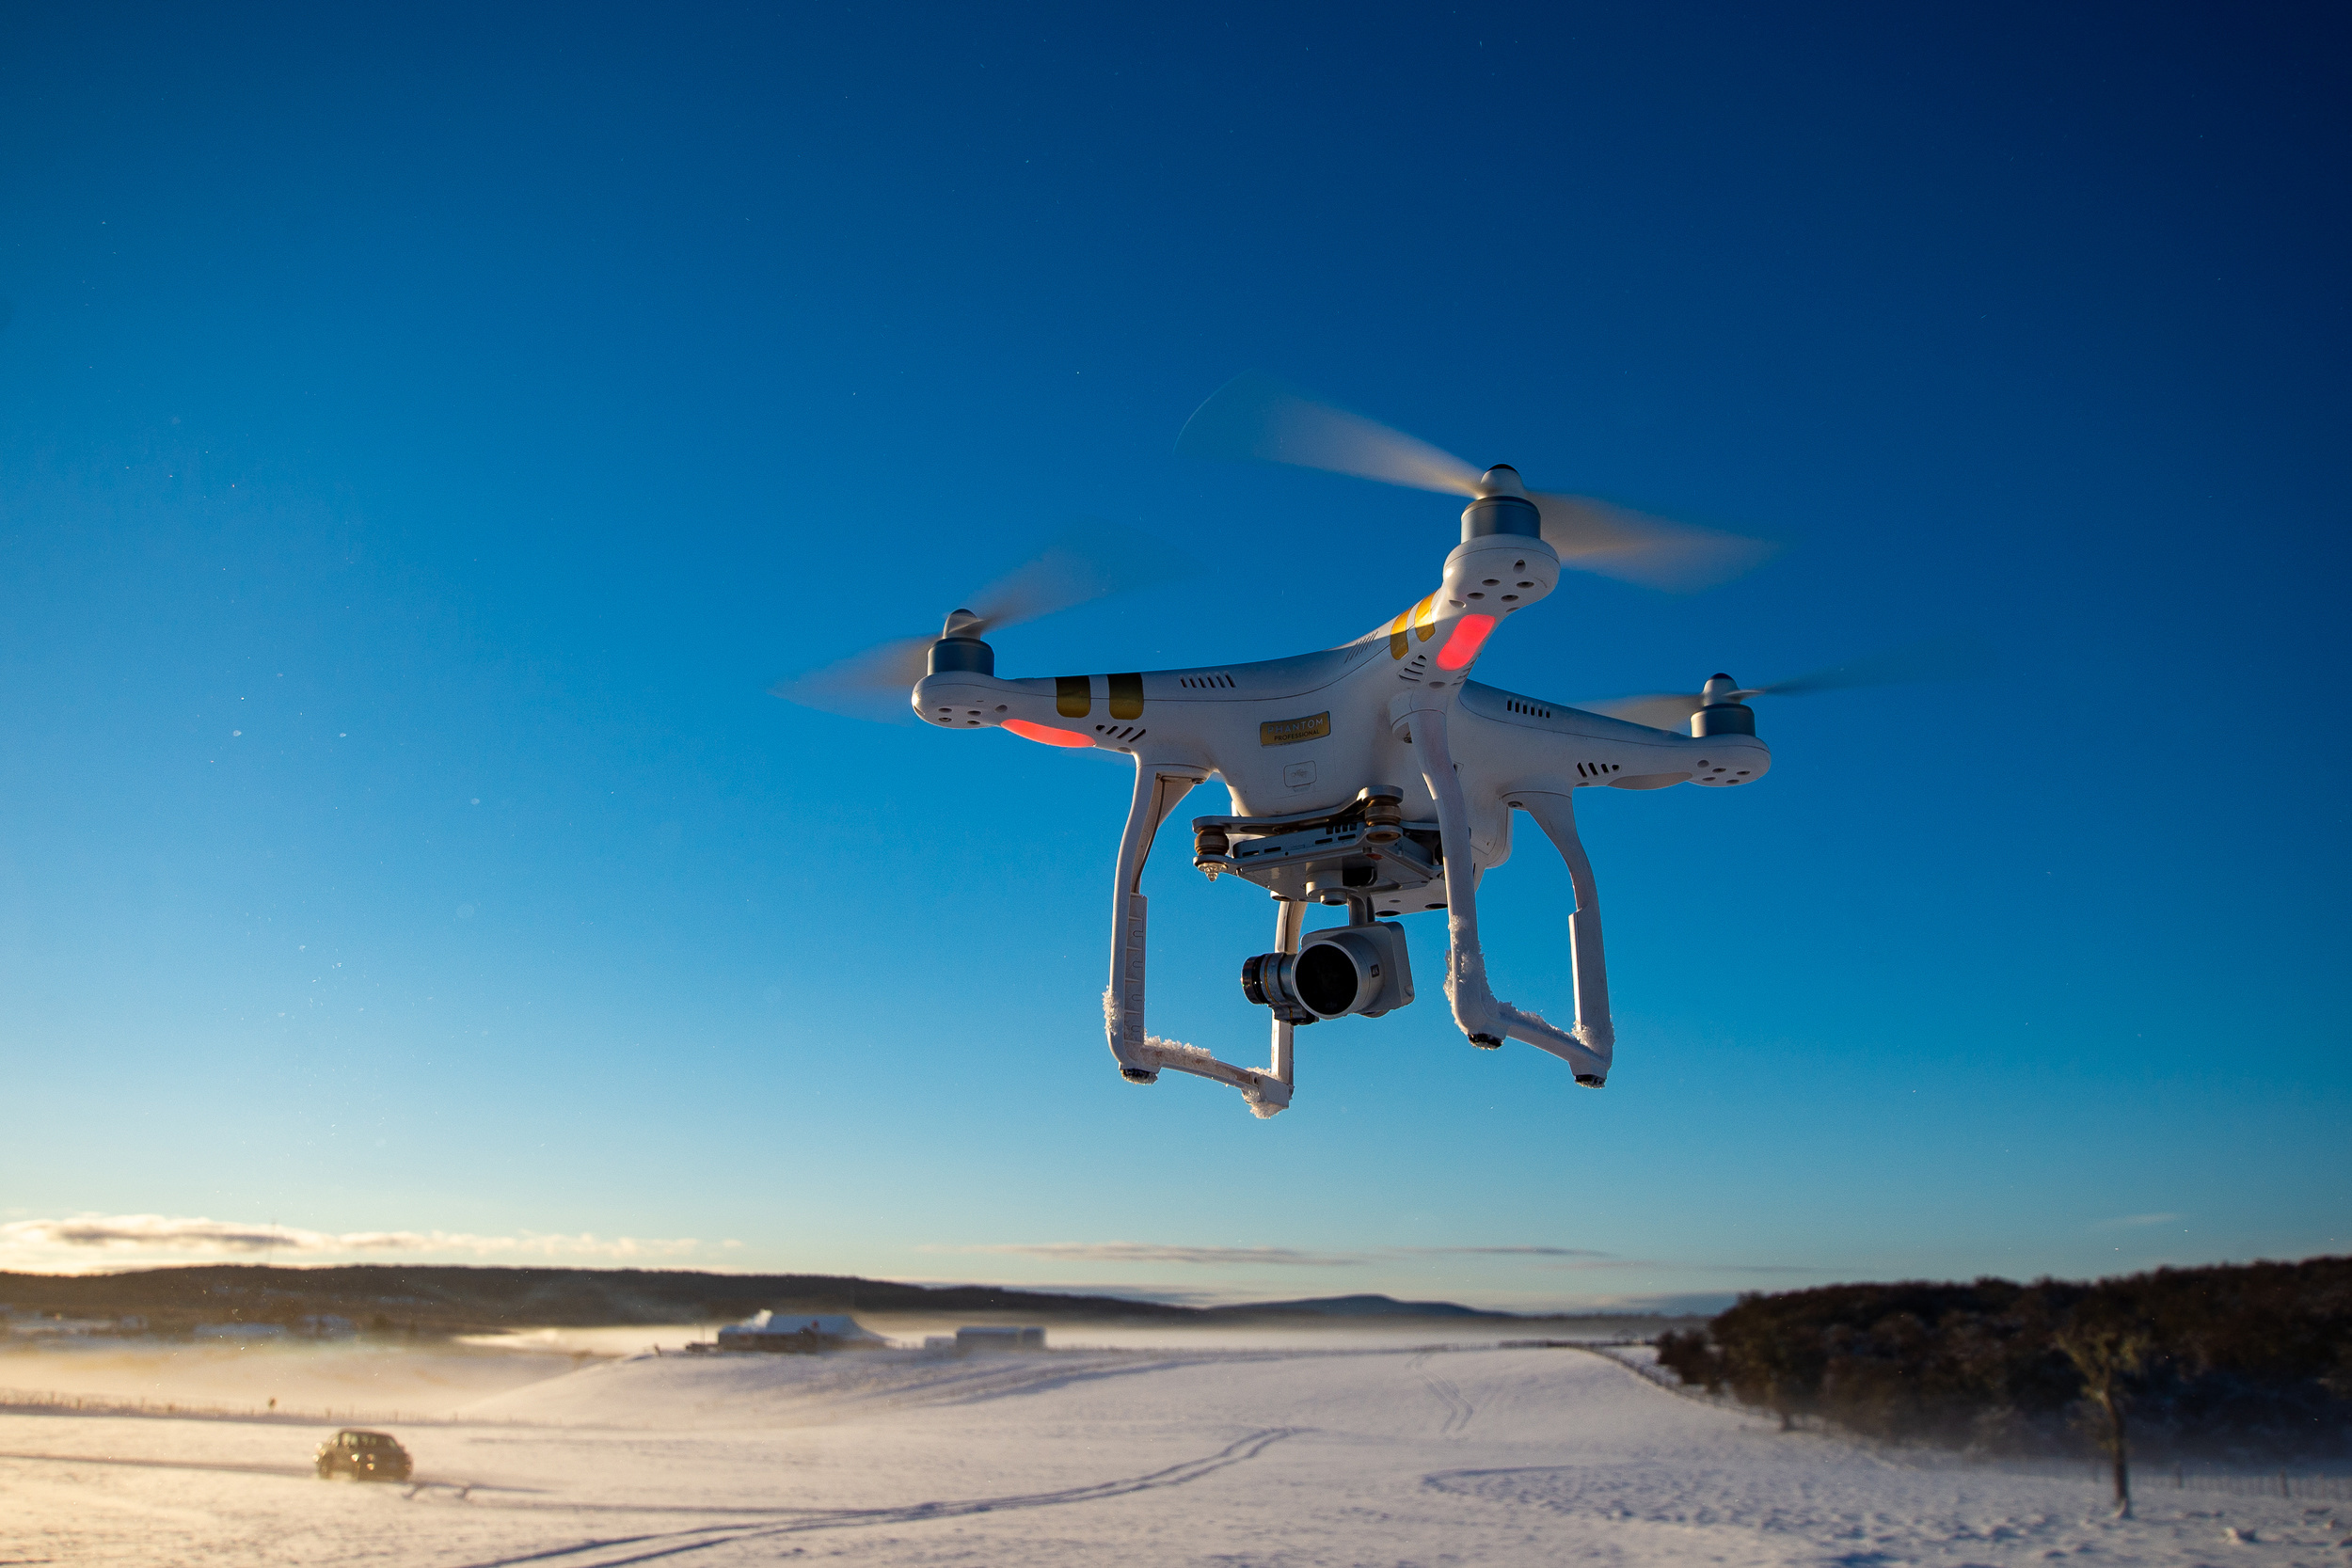
DRONE KULLANIMI YAYGINLAŞMALI MI ?
CENGİZHAN TOPÇU

Slide 2
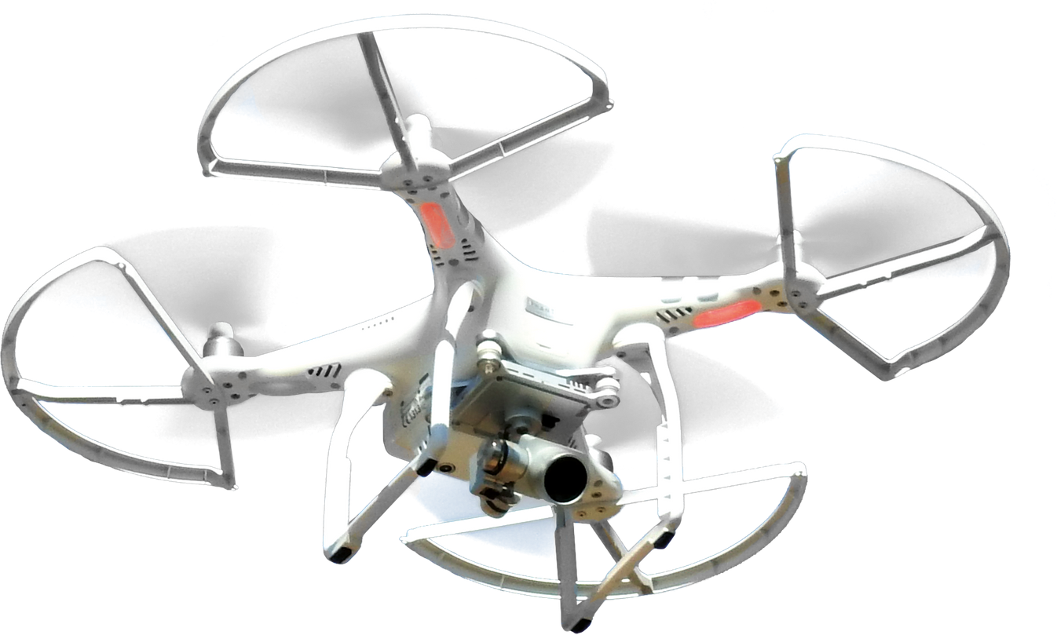
İÇİNDEKİLER
TANIM
TARİHÇESİ
DONANIM
KULLANIM İSTATİSTİKLERİ
KULLANIM ALANLARI
ZARARLARI
EKONOMİK GÖRÜNÜMÜ

Slide 3
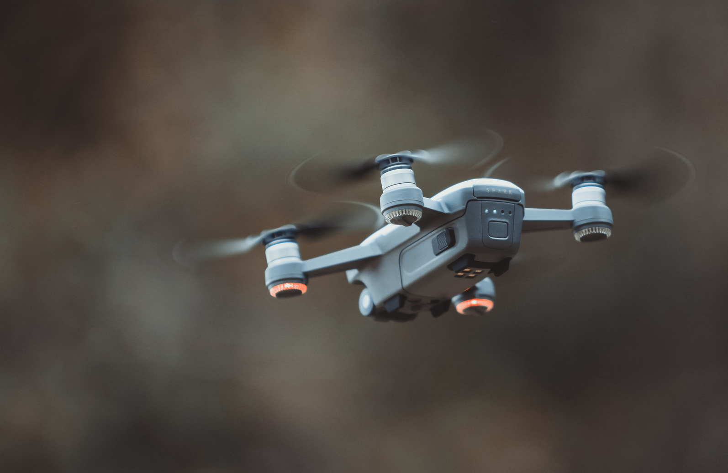
TANIM
“Uzaktan kontrol edilen pilotsuz hava aracı” anlamına geleyor.
İlk olarak gözlem amaçlı üretilen ve ağırlıklı olarak askeri amaçlarla kullanılan drone’lar, tıpkı akıllı cihazlar gibi gündelik yaşamımızda kullanımı her geçen gün artmaya devam ediyor.

Slide 4
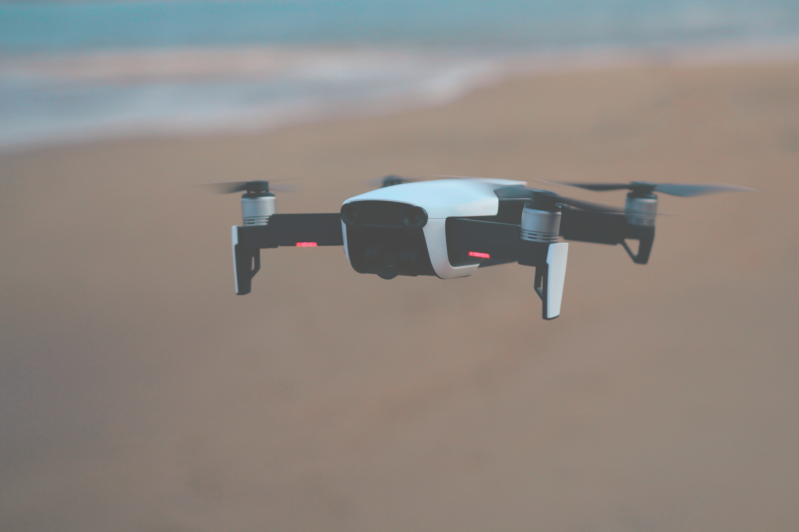

TARİHÇESİ
Amerika, 1.Dünya savaşında telsizle kontrol edilebilen insansız uçaklarla denemeler yapmaya başladı.
İsrail, insansız gözetleme araçları geliştirmeye başladı.
DJI daha küçük ve hafif olan drone üretmeye başladı.
1849
1939
2003
İlk drone olarak kabul edilen insansız balonlar, Avusturyalılar tarafından Venedik şehrinin bombalanmasında kullanılmıştı.
1917
Amerikan ordusu uzaktan kumandalı ilk seri üretim “drone”u üretmeye başladı.
DJI şirketin sivil kullanımı olan drone ürünleri talep görmeye başladı.
2014
1973
Havacılık kurumları drone
uçuşunu kontrol altında tutabilmek için yasalar ve etik kurallar koymaya başladı.

Slide 5
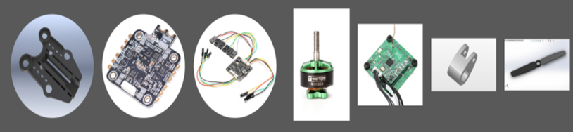
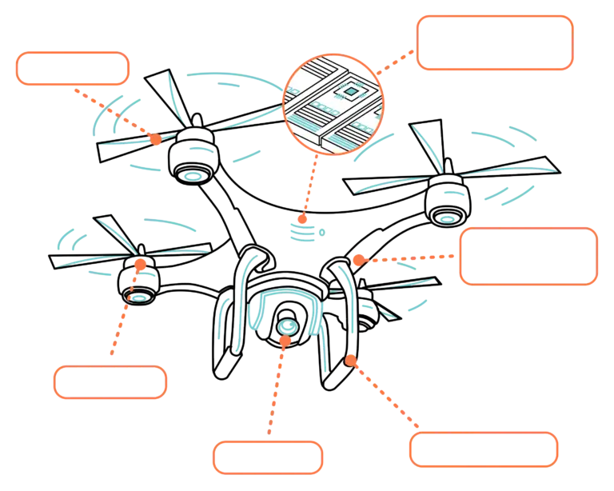
DONANIM
BAĞLANTI
(GPS, WİRELESS, WİFİ)
PERVANE
Kompozit malzemelerden üretilmişlerdir.
Genellikle kızılötesi kameralar, GPS ve lazer gibi son teknoloji özelliklerle donatılmışlardır.
İvmeölçer aracın hızı ve yönünü, altimetre ise yüksekliğini bildirir.
Sahip oldukları sistemler sayesinde uzaktan kontrol edilebilecekleri gibi otonom olarak da uçabilirler.
İVMEÖLÇCER VE
ALTİMETRE
MOTOR
KAMERA
İNİŞ TAKIMI

Slide 6
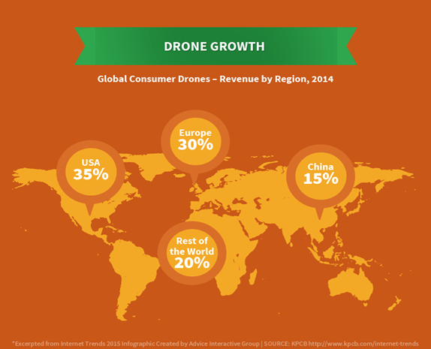
KULLANIM İSTATİSTİKLERİ
Askeri amaçlarla kullanımı dışında bu cihazlardan daha küçük ve hafif olarak üretilen drone’lar; kolaylıkla taşınabilen ve herkesçe satın alınabilen formda piyasaya sürüldükten sonra kullanım alanları arttı.

Slide 7
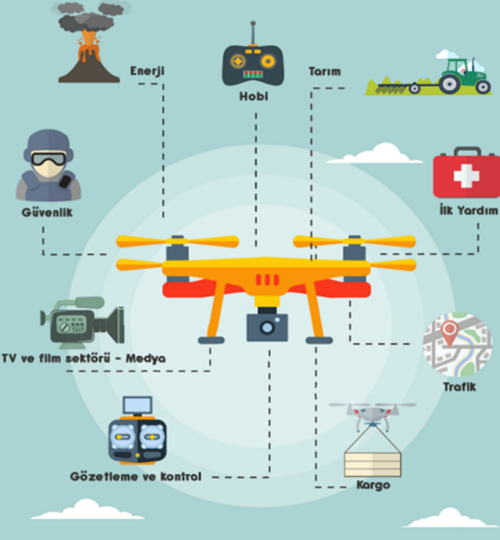
KULLANIM ALANLARI

Slide 8

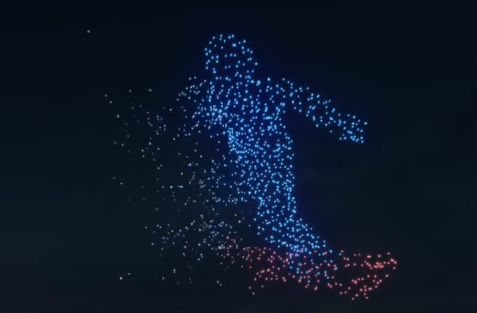

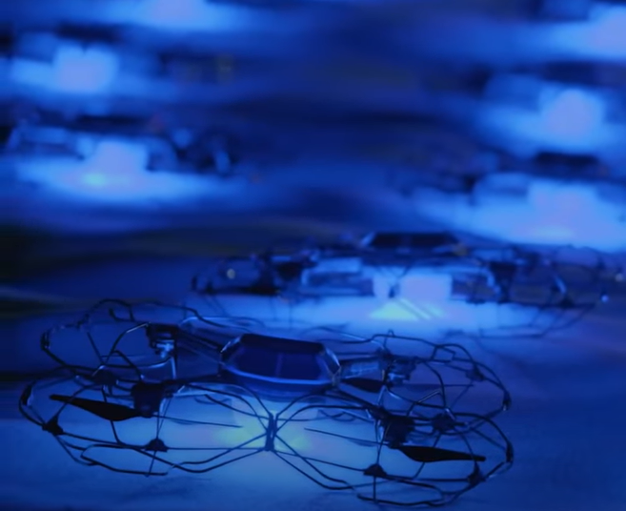
Haber içeriğinin güçlendirilmesi, maliyetinin düşük olması ve haber toplamanın kolaylaşması konularında avantaj sağlamakta.
Bunun bir örneğini Güney Kore’de düzenlenen kış olimpiyatlarında Intel’in desteğiyle gerçekleşen ve toplamda 1218 drone’un yer aldığı droneshow yapıldı.
Gazetecilik ve Show
Dünyası

Slide 9
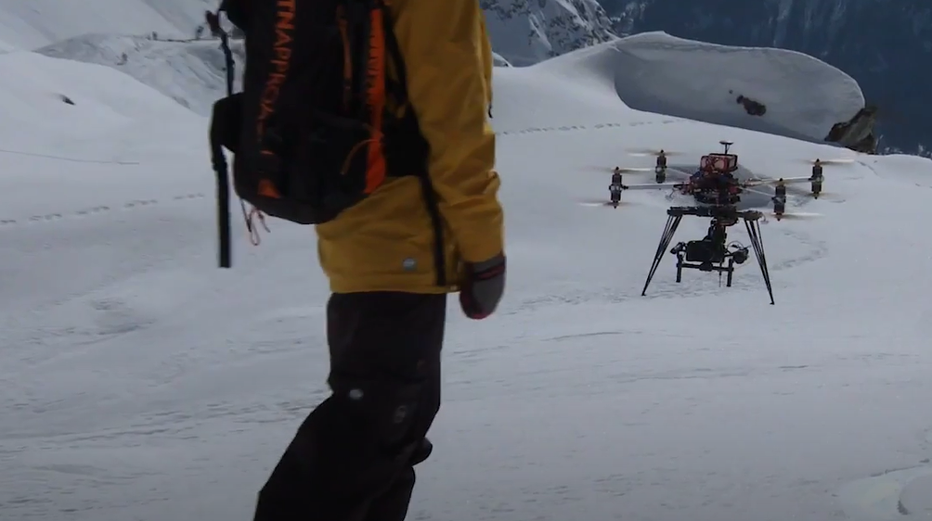
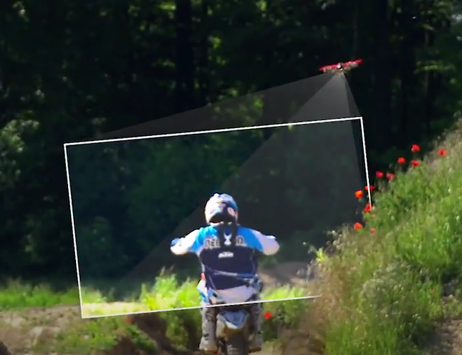
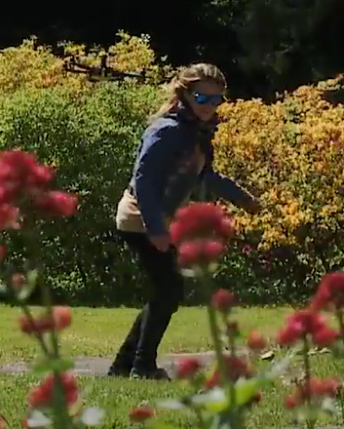
Ekstrem spor sevenler için sporunu yaparken, drone tepeden takip ederek sporcunun tüm hareketlerini kaydediyor.
Böylece hareketlerini izleyerek kendini geliştirebiliyor.
Spor

Slide 10
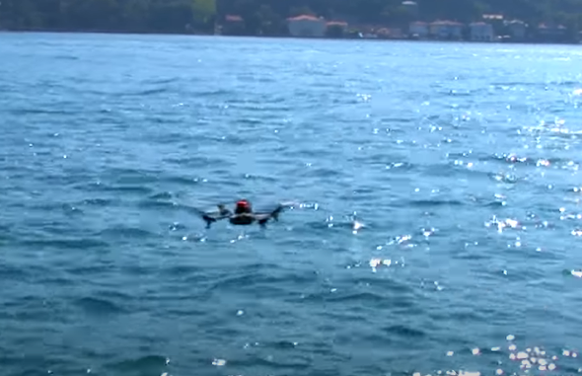
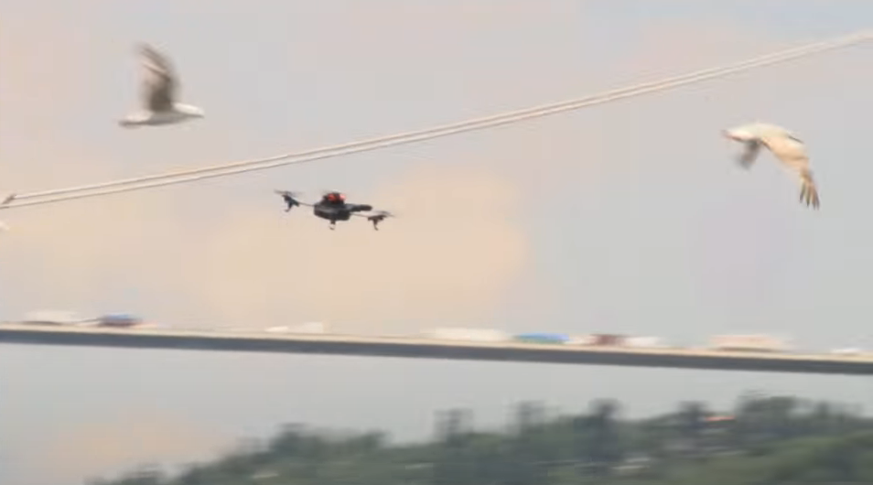
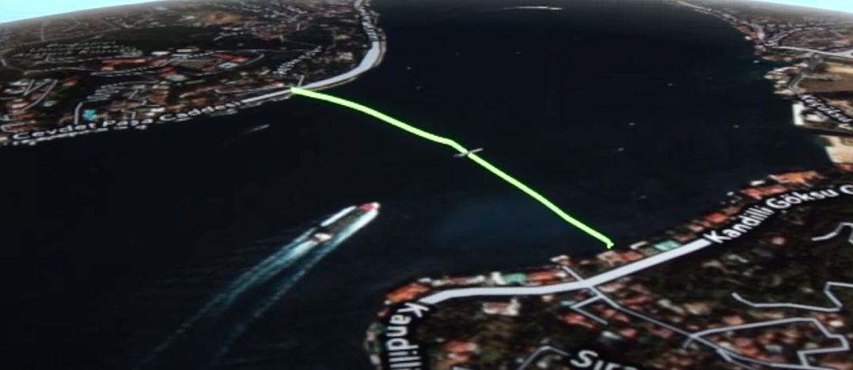
Seyahat
Drone sayesinde şehirlerin kuş bakışı görüntülerini çok rahat kaydedebiliyor.
Bu tarz videoların bir arada bulunduğu travelbydrone adında bir platform da bulunmaktadır.

Slide 11
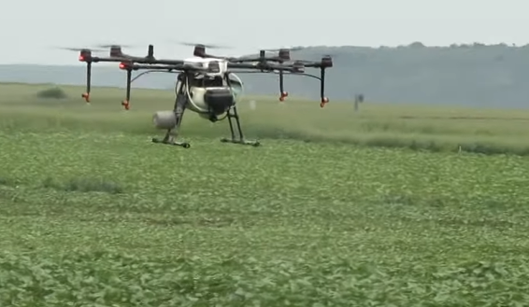
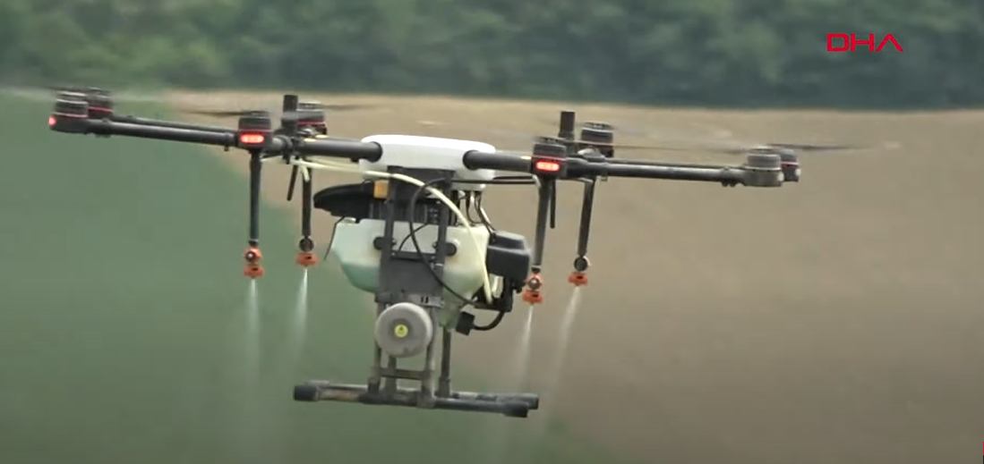
Tarımda ilaçlama, gübreleme, haritalama, hastalık tespiti ve ölçüm gibi uygulamaları yapabilir.
Bu sayede bu işlemler daha kısa sürede halledilir.
Drone’lar ile çekilen görüntüler sayesinde verim artırıcı önlemler alınabiliyor.
Ayrıca bitki eken drone’lar da mevcut.
Tarım

Slide 12
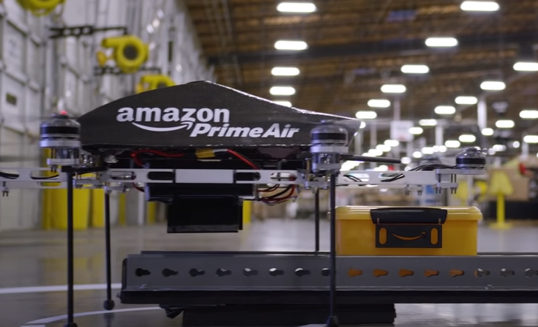
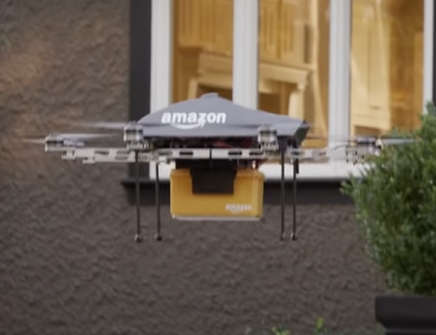
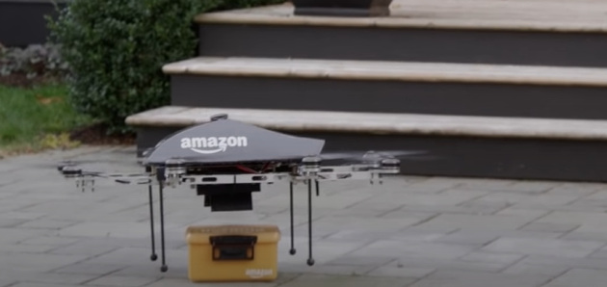
Amazon yakın bir zamanda drone ile kargo taşımacılığına başlayarak teslimat sürelerini 30 dakikaya düşürmeyi planlıyor.
Bu sayede yakıt tüketiminin, trafik sıkışıklığının ve egzoz salınımının azalması bekleniyor.
Kargo

Slide 13
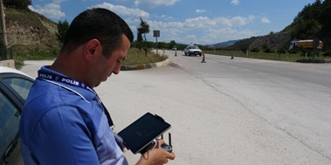
Trafik
Kuralları ihlal eden sürücüleri havadan kolayca tespit edebiliyor.
Karabük’te, 4 saat süren denetimlerde emniyet kemeri takmadıkları belirlenen 75 sürücüye para cezası kesildi.

Slide 14
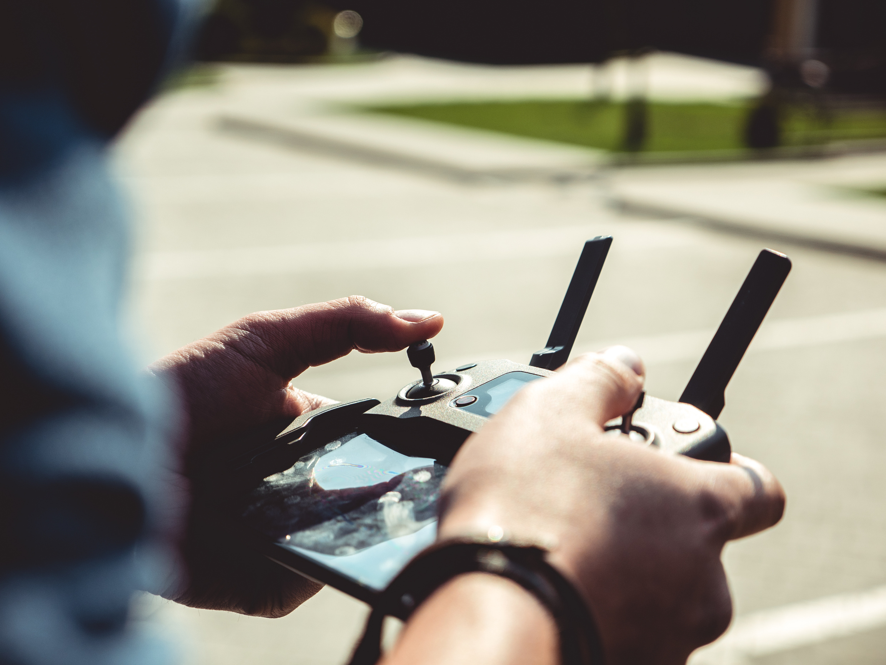
ZARARLARI
Her ne kadar drone’lar yararlı alanlarda kullanılabilecek olsalar da kumandanın kimde olduğu bu araçların pratikte rolünü büyük ölçüde etkiliyor.

Slide 15
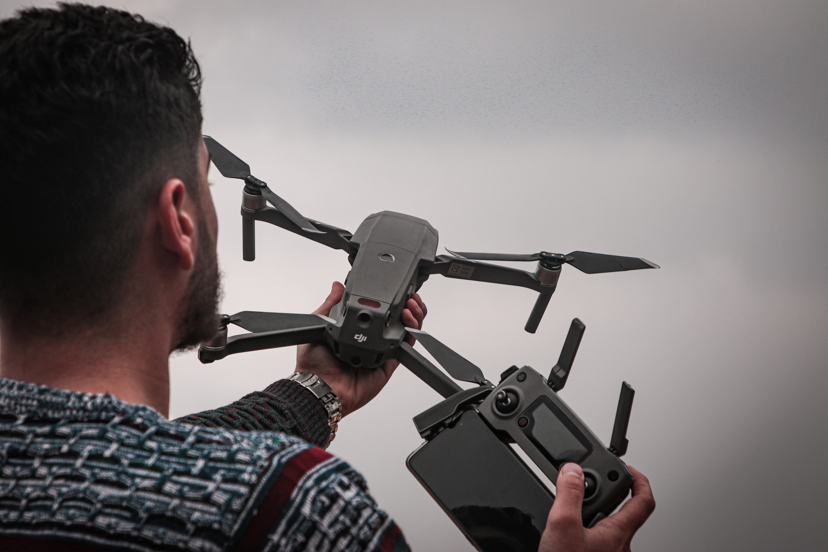
GÜVENLIK TEHDiDi
Kötü amaçlı kişilerin kontrolündeyken drone’lar saldırı veya saldırı öncesi gözlem amacıyla kullanılabilir.
GiZLiLiK İHLALi
Drone’lar her ne kadar insanlara kuşbakışı görüntü açısı sunsa da gizliliği ihlal edebilir.

Slide 16
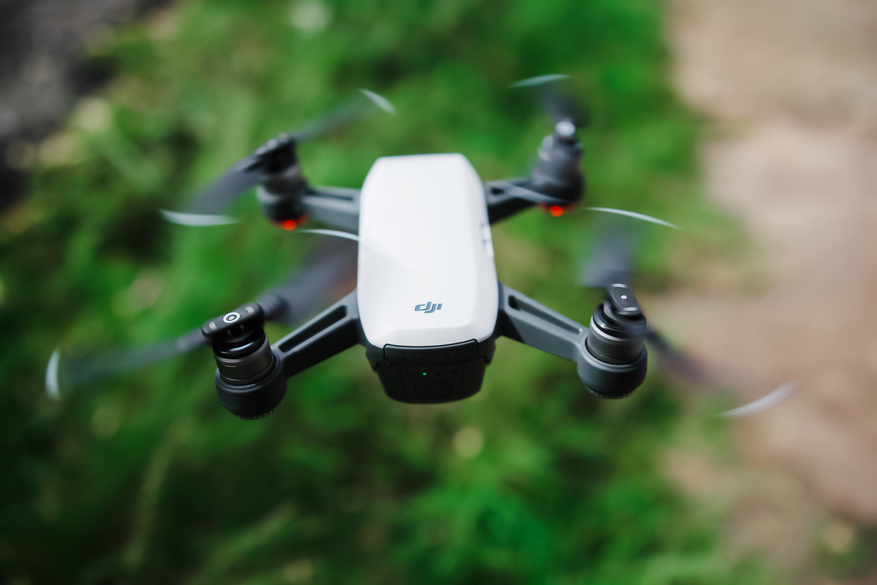
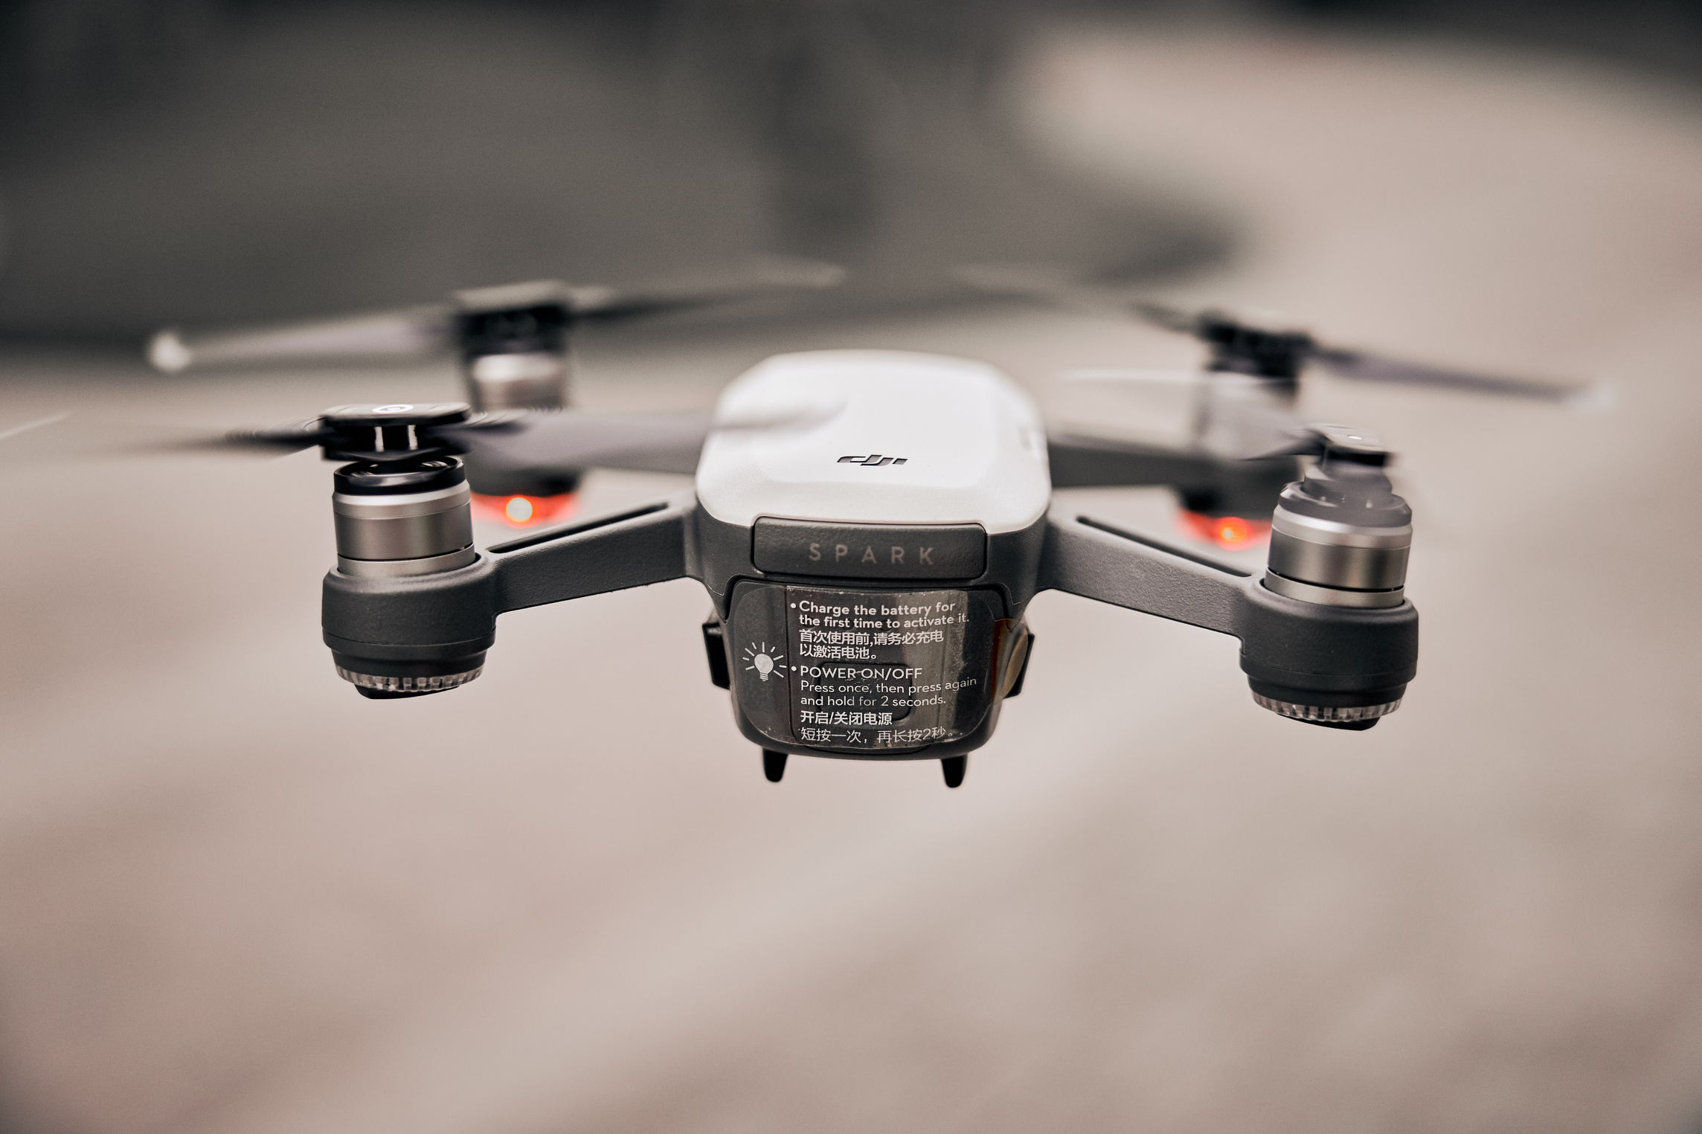
İSTENMEYEN MÜDAHALELER
Spor müsabakalarında ya da operasyon süreçlerinde olsun, yanlış kullanılan drone’lar çevreye büyük ölçüde zarar verebilmekte ve süreçleri yavaşlatmaktadır.
KAÇAKÇILIK
Her ne kadar lojistikte inanılmaz imkanlar sağlasa bile kolaylıkla kötü emeller için de kullanılabilir.
DOĞAL HAYATA ZARAR
Doğal hayatı etkileyebilecek bir mesafede kullanılırsa, orada yaşayan hayvanları rahatsız edebilir.

Slide 17
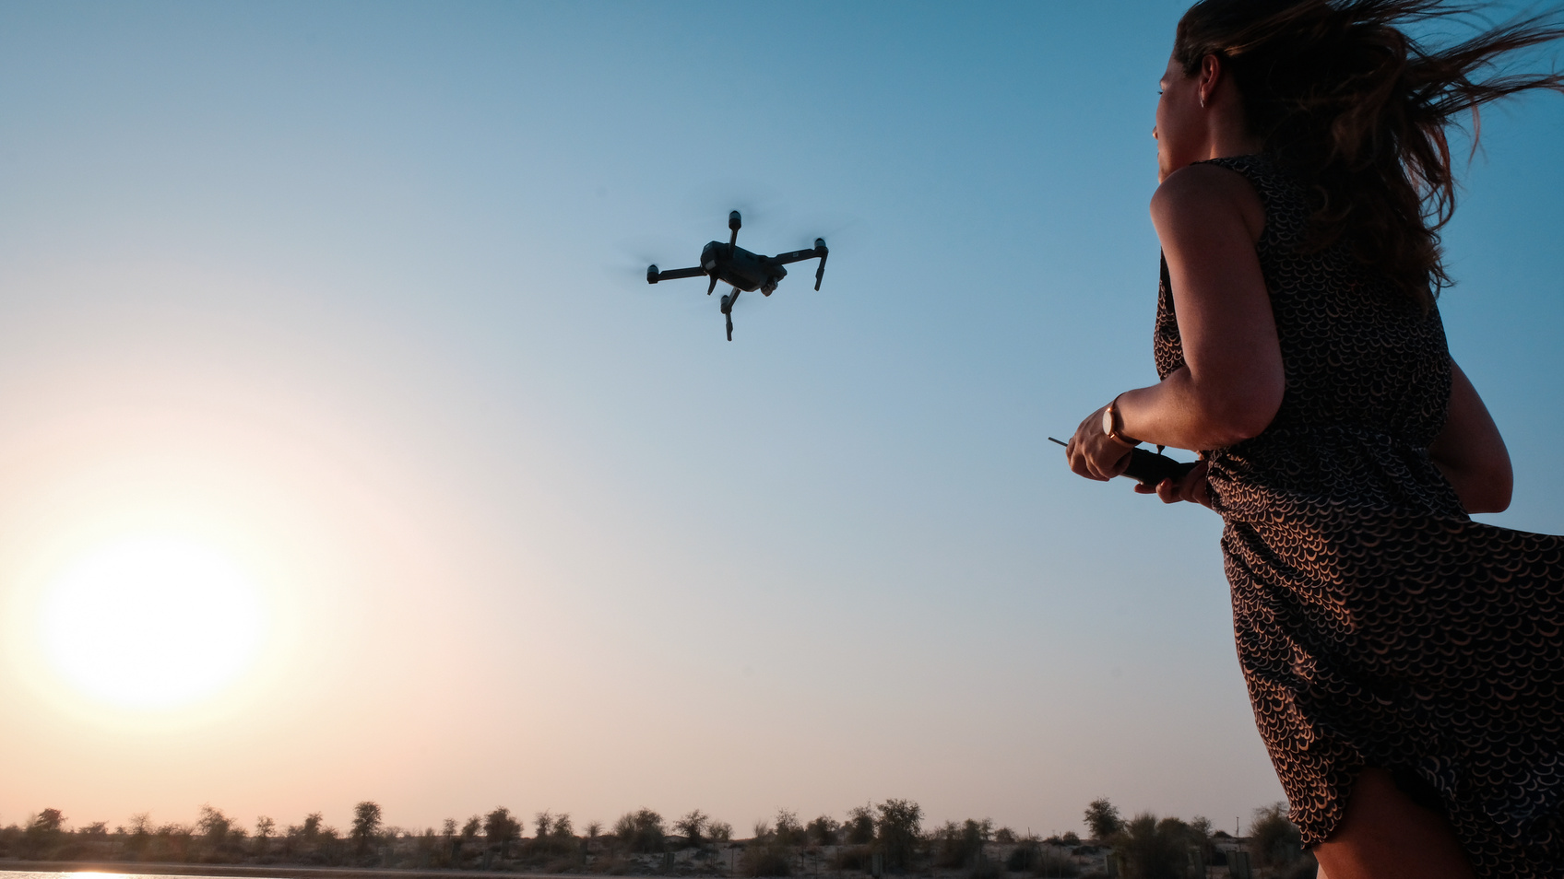
EKONOMİK GÖRÜNÜMÜ
DÜNYA’DA DRONE SEKTÖRÜNÜN EKONOMIK GÖRÜNÜMÜ
Dünya drone pazarının %47’si sivil, %24’ü ticari amaçlı ve geri kalanı tüketici amacına yönelik oluşturulan dronelar olarak sınıflandırılmaktadır.
Drone üretiminin maliyetlerindeki kademeli düşüş ve asgari segmentte dahil olmak üzere yeni oyuncuların küresel pazara dahil olmasıyla birlikte drone maliyetlerinin %7-27 arasında düşmesi bekleniyor.

Slide 18
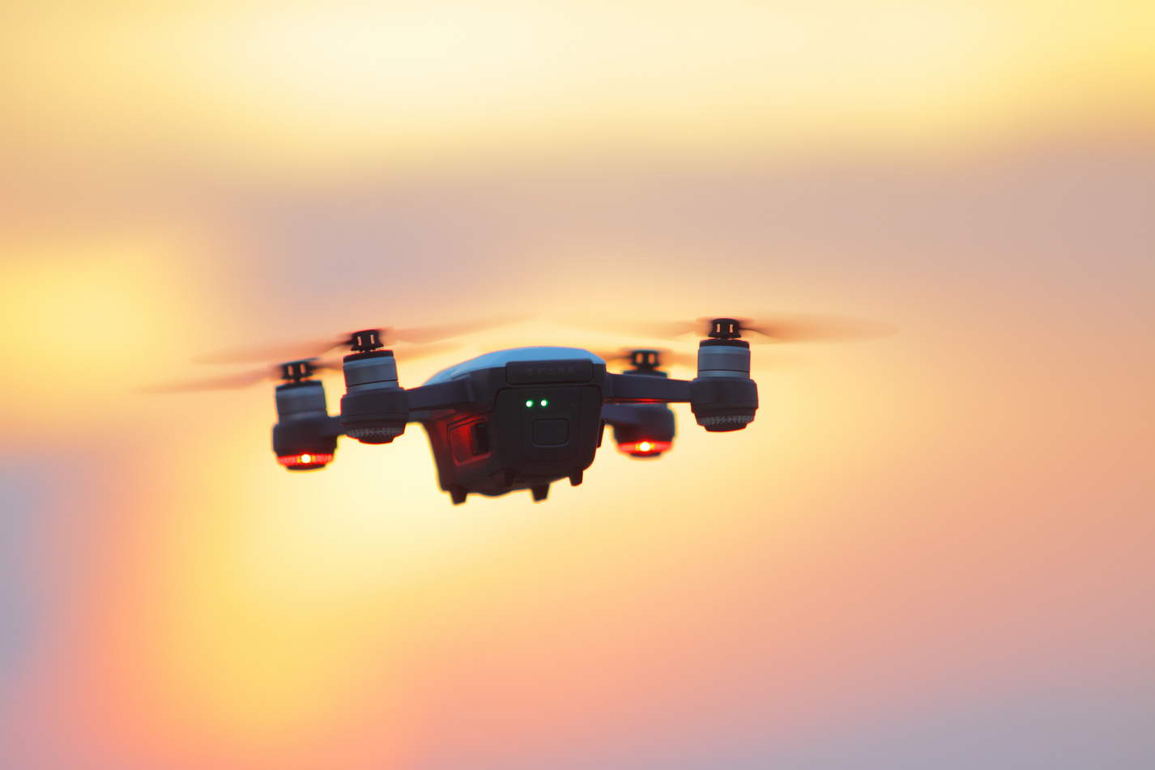
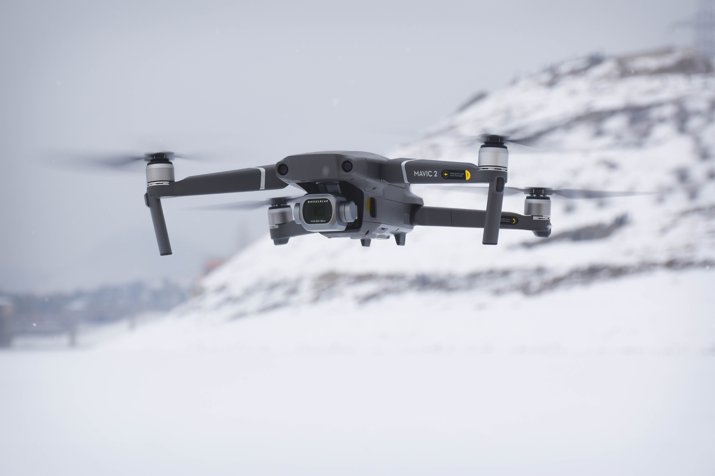
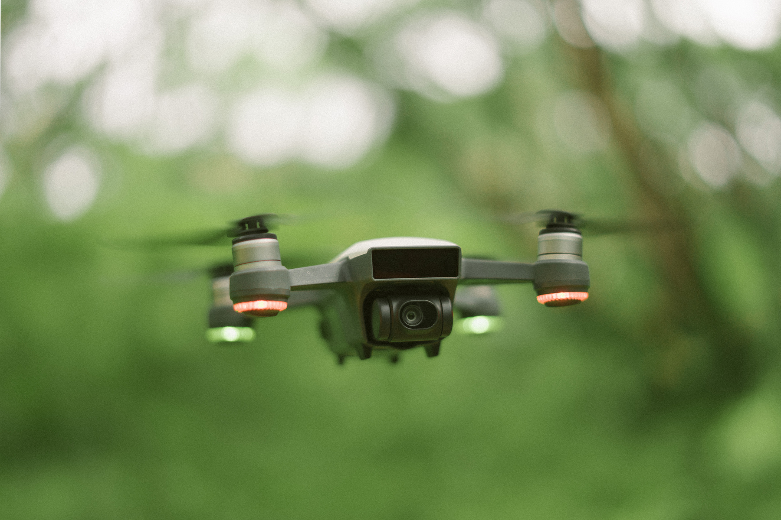
TÜRKIYE’DE DRONE SEKTÖRÜNÜN EKONOMIK GÖRÜNÜMÜ
Drone kullanımı madencilik, haritacılık, inşaat sektörü, enerji, tarım ve emlak sektöründe yaygınlaşmıştır.
2018 yılı itibari ile drone pazar büyüklüğü 30 milyon dolara ulaşmıştır.
Sivil Havacılık Genel Müdürlüğüne kayıtlı cihaz sayısı 30 bin civarındadır.
2018’de droneların kurumsal ve endüstriyel uygulamalarda çok daha fazla yer bulmaya başlaması ile birlikte 2019 yılında kurumsal drone pazar büyüklüğünün 2-3 kat daha büyüme gerçekleştirmesi beklenmektedir.

Slide 19
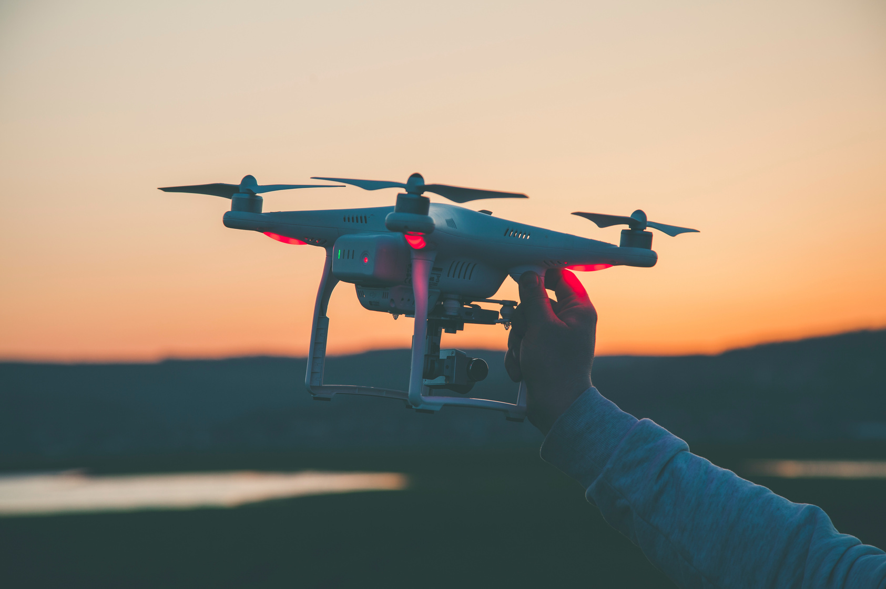

SONUÇ
İnsansız hava araçları, insanın ulaşamadığı veya hızlı ve verimli bir şekilde performans gösteremediği yerlerde son derece faydalı bir şekilde kullanılıyor.
Kullanılan drone’lar sayesinde iş üretkenliği ile verimliliği artarken; iş yükü ve üretim maliyetlerinin azalması şirketlerin taleplerini karşılıyor.
Bunun dışında güvenlik sorunlarının azalması ve müşterilerin aldıkları hizmetten memnun olması da drone teknolojisinin girdiği sektörlerde başarılı olduğunu gösteriyor.

Slide 20
KAYNAKÇA
https://www.nef.com.tr/blog/dronelarin-uctugu-yeni-dunya-sinirlar-ve-kurallar
https://teknoloji.org/drone-teknolojisi-nedir-drone-nasil-calisir/
https://sosyalmedyakulubu.com.tr/dijital-pazarlama-2/2015-internet-trendleri-raporu-infografik.html/
http://www.teknolo.com/drone-nedir-hangi-alanlarda-kullanilabilir/
Intel’s light display drones capture world record at the Winter Olympic - https://www.youtube.com/watch?v=WWFeE6saMnU
HEXO+ : Your Autonomous Aerial Camera - https://www.youtube.com/watch?v=sKy_Qa6lMU0
AR.Drone 2.0 Crossing Bosphorus: 1Km with GPS - https://www.youtube.com/watch?v=_fuAc0F04gI
Edirne'de tarlalar drone ile ilaçlanıyor - https://www.youtube.com/watch?v=vZ3jc32nqac
Amazon Testing Drone Delivery System - https://www.youtube.com/watch?v=Le46ERPMlWU
The drones are here! - https://www.youtube.com/watch?v=Fpwxm-RpHdM
Karabük’te ‘drone’lu emniyet kemeri uygulaması https://www.cnnturk.com/turkiye/karabukte-dronelu-emniyet-kemeri-uygulamasi
http://ieee.metu.edu.tr/biltek/drone.html
https://dergipark.org.tr/tr/download/article-file/1167969
https://www.sbb.gov.tr/wp-content/uploads/2021/01/Perakende_E-Ticaretin_Yukselisi.pdf
http://web.shgm.gov.tr/documents/sivilhavacilik/files/pdf/kurumsal/faaliyet/2018.pdf
http://ieee.metu.edu.tr/biltek/drone.html

Slide 21
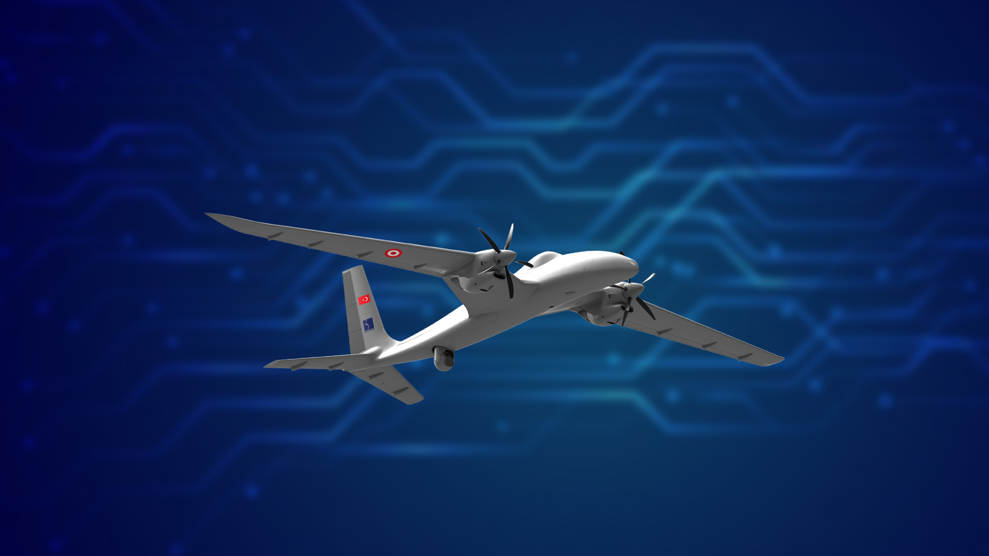
BENİ DİNLEDİĞİNİZ İÇİN TEŞEKKÜR EDERİM
HAZIRLAYAN : CENGİZHAN TOPÇU
İLETİŞİM : cengizhantopcu53@gmail.com

